Slide 1
畢業紀念冊照片拍攝

Slide 2
拍攝細節
第一節：拍攝團體照
服裝：正式班服
位置：三排（中間低 兩側高）
25 3 6 7 17 23 26 14 5
1 8 9 22 13 27 15 21
16 12 24 10 2 11 19 20 4
討論：動作（手比七、身體往右彎、拳擊）？邀請老師？

Slide 3
拍攝細節
第五節：拍攝個人/小組照
服裝：便服
五人一組（五組）+ 六人一組（一組）
拍攝地點：小組五人三張
併組三張（不用整組合併）
動作：參考學長姐/自己想
需要道具請自備

Slide 4
拍攝細節
拍攝地點選擇建議
1.儘量選擇光線較好的室外/半室內
2.具有紀念性的地點
3.背景不要太過複雜

Slide 5
拍攝地點參考

Slide 6
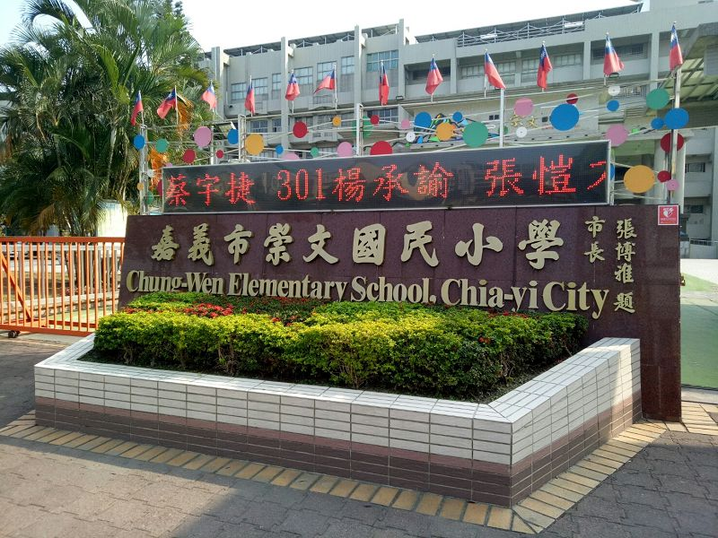
大門

Slide 7
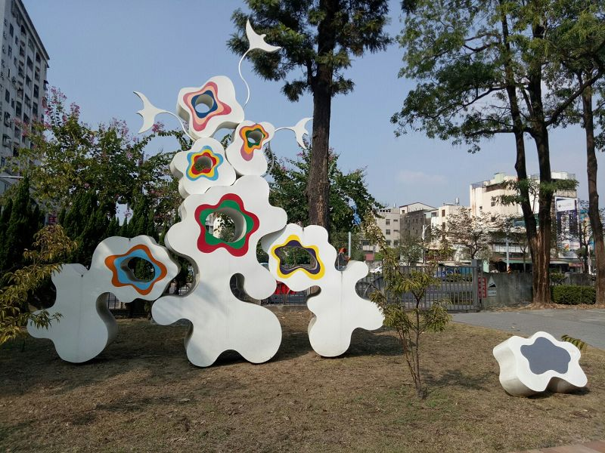
藝術創作1

Slide 8
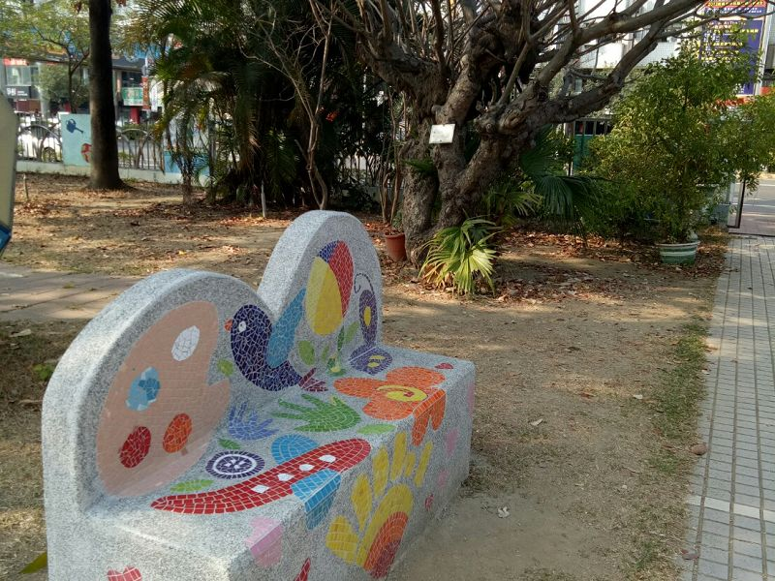
藝術創作2

Slide 9
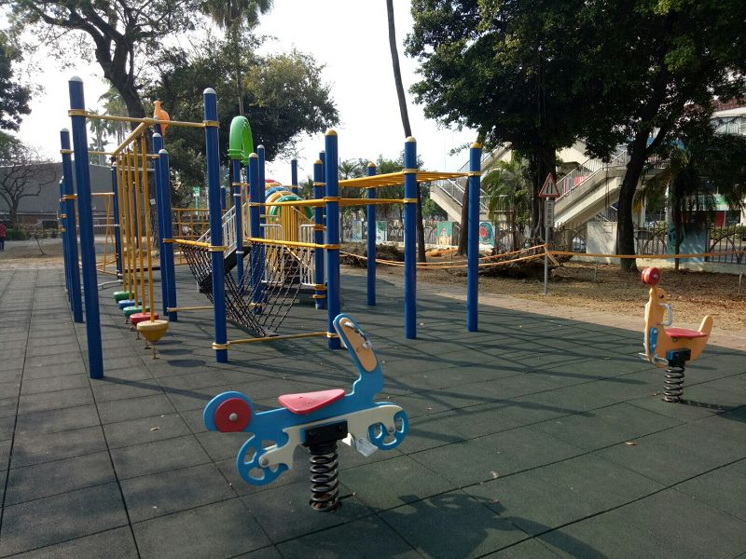
遊樂場1

Slide 10
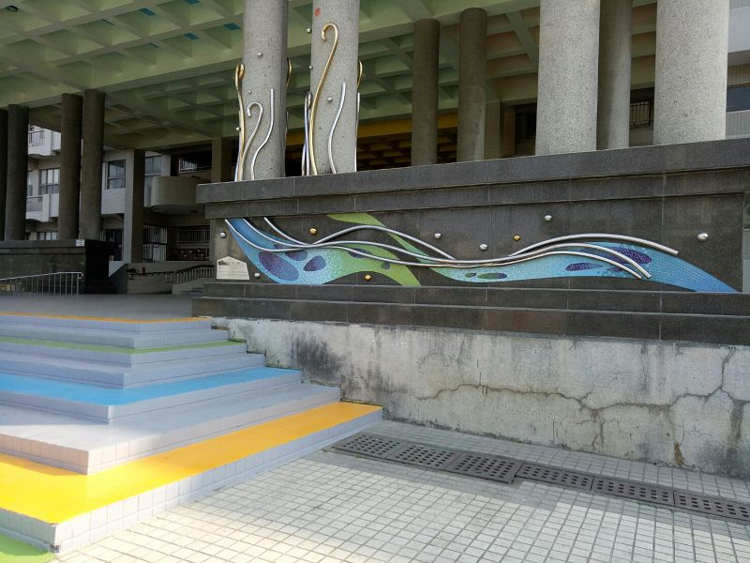
藝術創作3

Slide 11
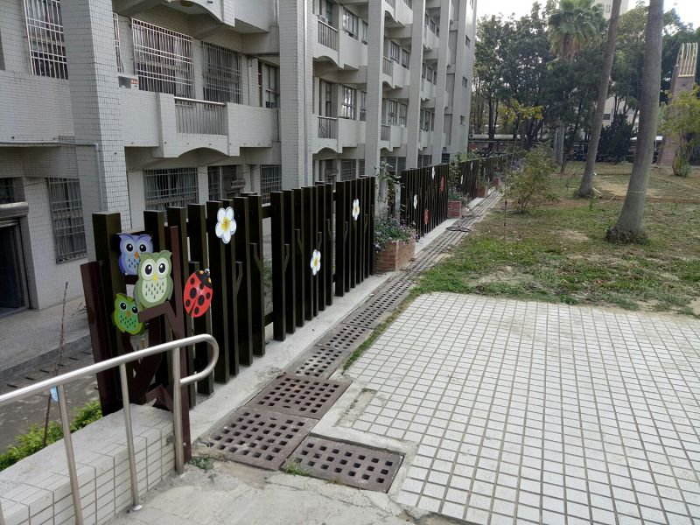
藝術創作4

Slide 12
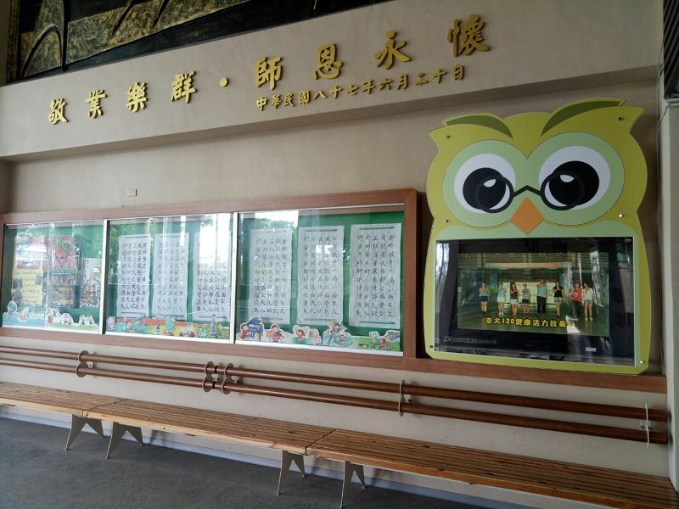
川堂1

Slide 13
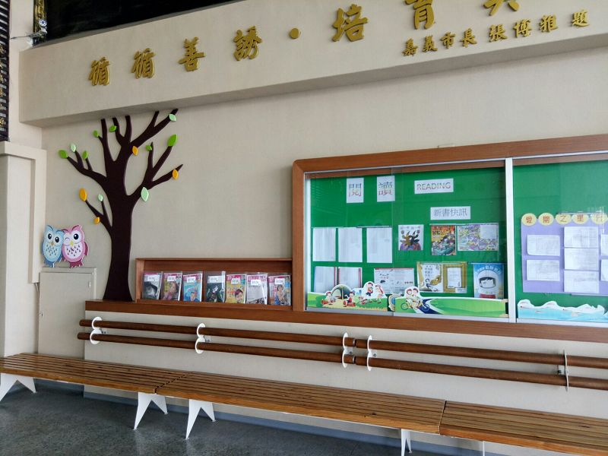
川堂2

Slide 14
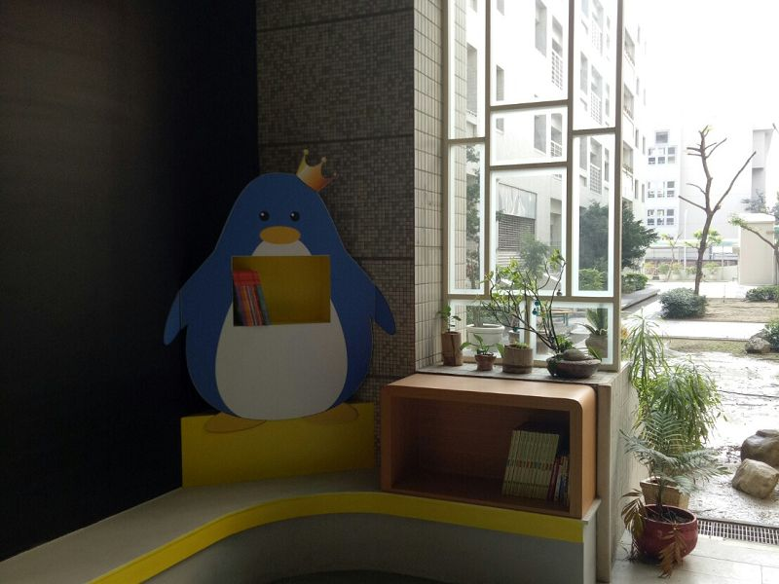
川堂3

Slide 15
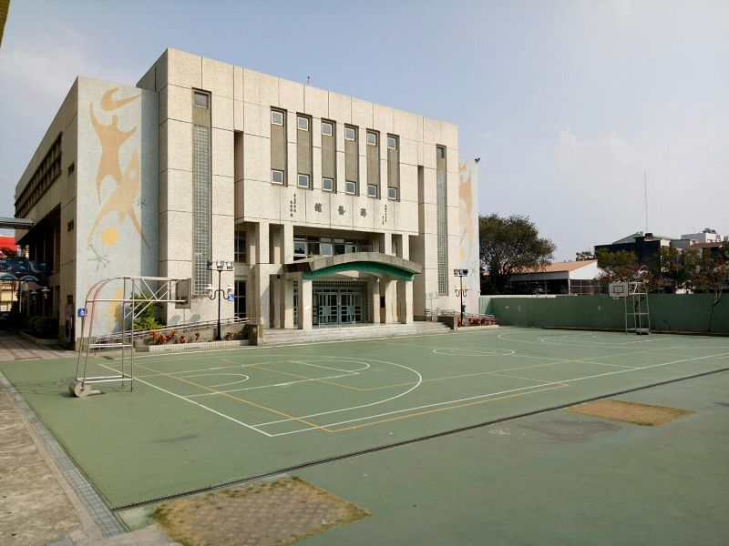
遊藝館

Slide 16
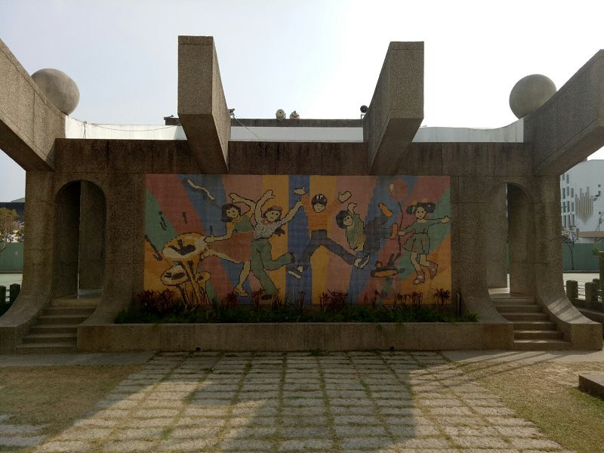
司令台後

Slide 17
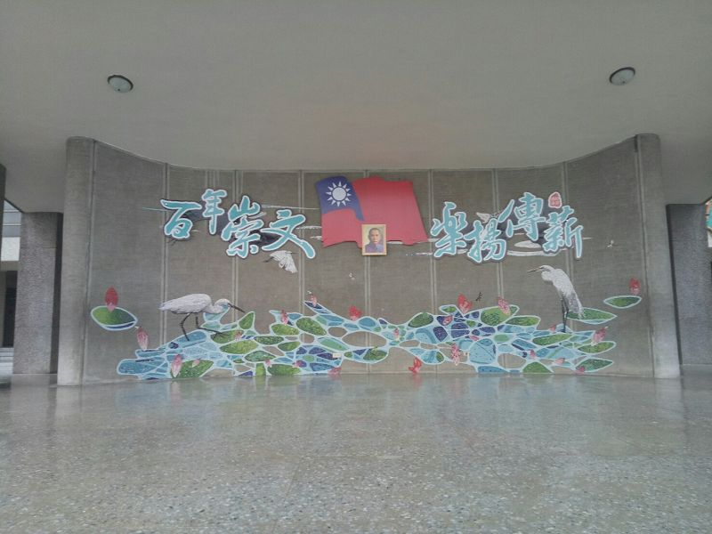
司令台前

Slide 18
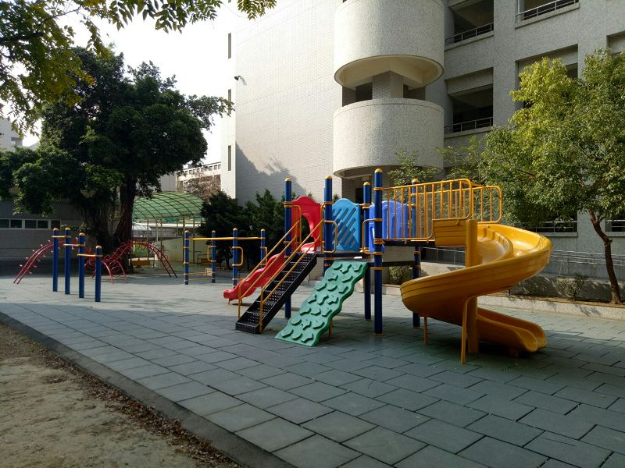
遊樂場2

Slide 19
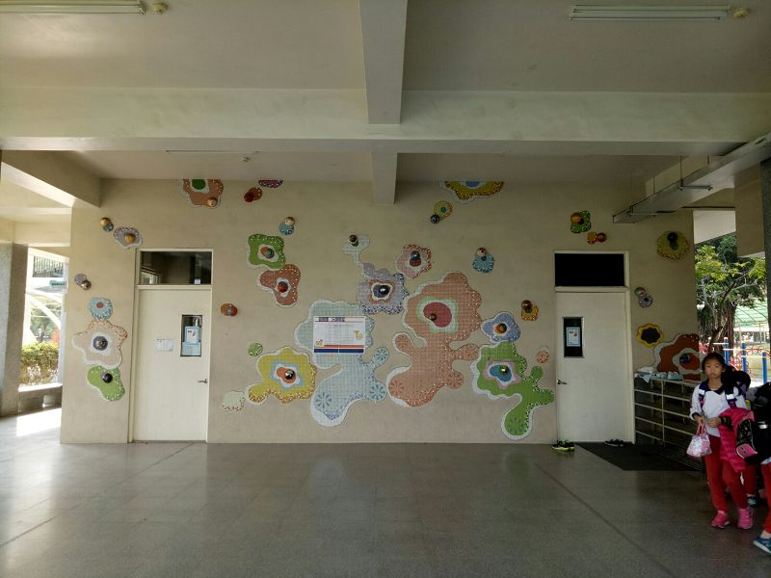
依仁館

Slide 20
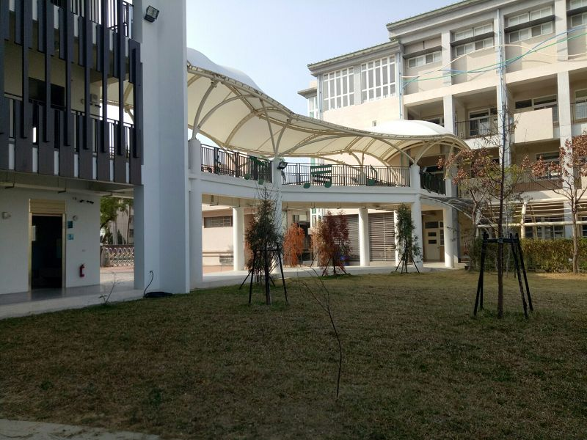
樂揚樓

Slide 21
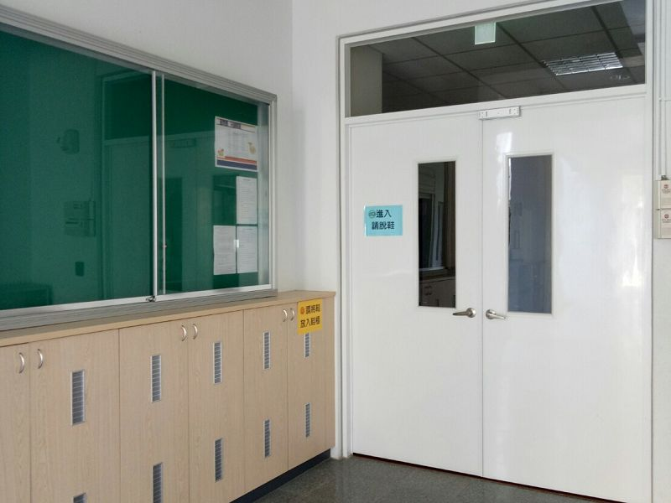
琴房

Slide 22
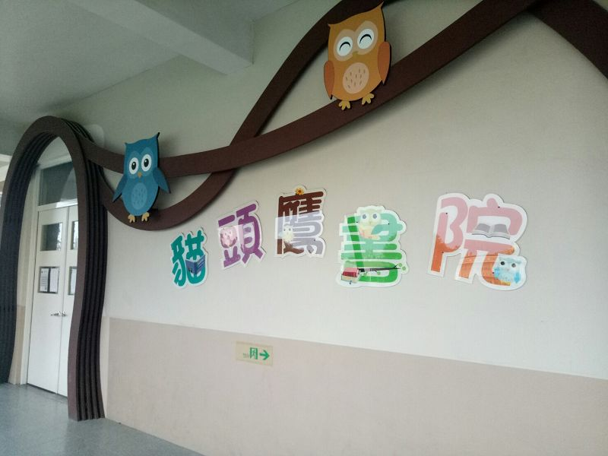
圖書館

Slide 23
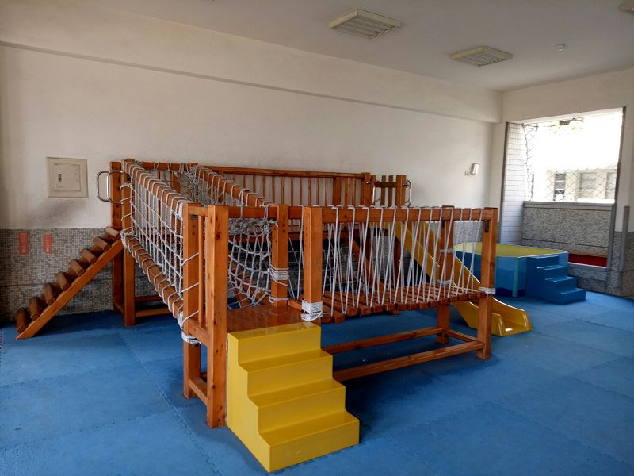
遊樂場3

Slide 24
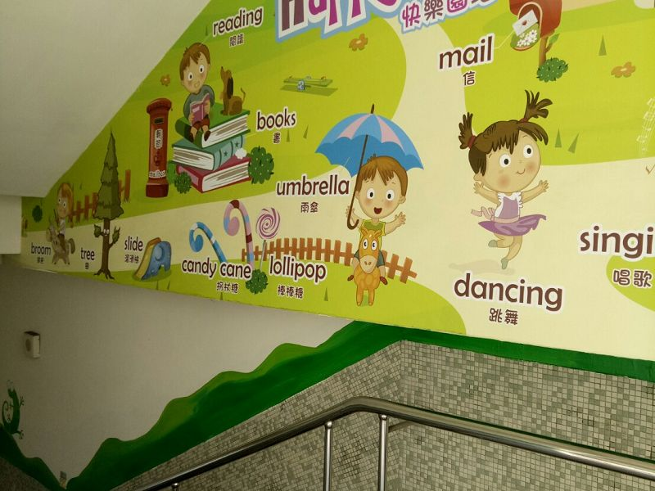
樓梯

Slide 25
拍攝動作參考

Slide 26
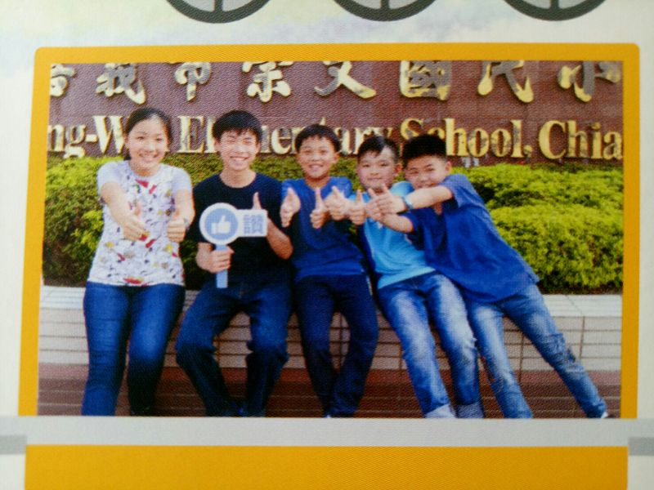
相同動作

Slide 27
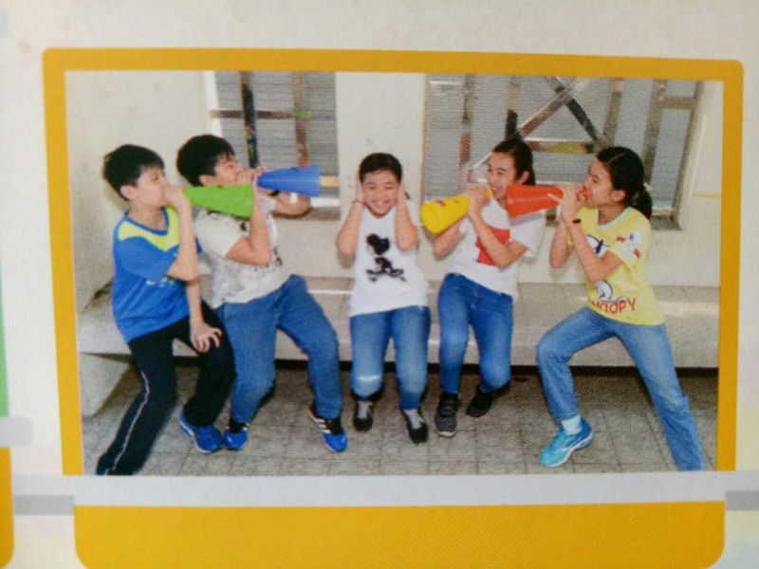
對稱動作

Slide 28
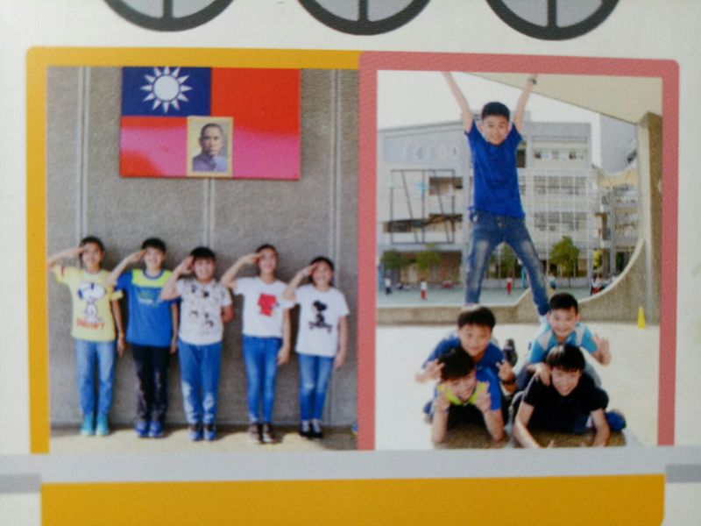
高難度動作

Slide 29
最重要的是-笑容

